Slide 1




Tiền Việt Nam
SGK Toán Tr 157

Slide 2
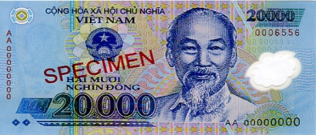
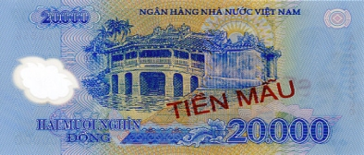
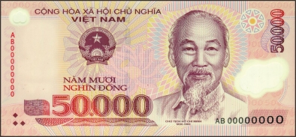
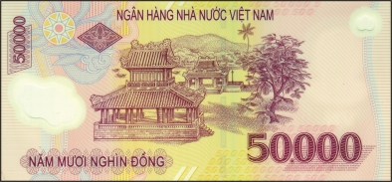
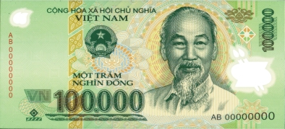
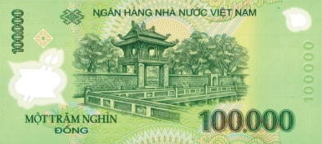

Slide 5
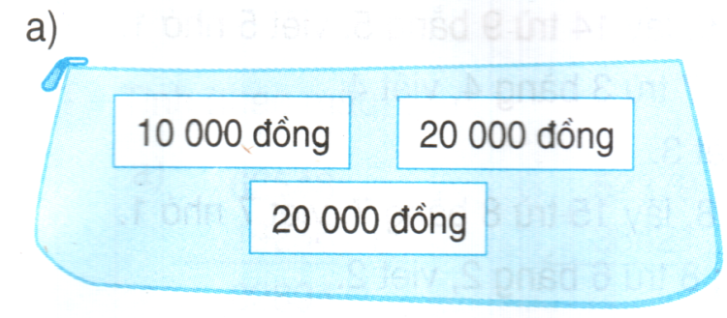




Bài 1: Mỗi ví đựng bao nhiêu tiền?
50 000
90 000
Ví a có ………… đồng
Ví b có …………đồng
90 000
14 500
Ví c có…………đồng
Ví d có ………… đồng
50 700
Ví e có ………… đồng

Slide 6
Bài 2: Mẹ mua cho Lan một chiếc cặp sách giá 15 000 đồng và một bộ quần áo mùa hè giá 25 000 đồng. Mẹ đưa cô bán hàng
50 000 đồng. Hỏi cô bán hàng phải trả lại mẹ bao nhiêu tiền?
Tóm tắt
Cặp sách: 15 000đ
Quần áo: 25 000đ
Đưa trả: 50 000đ
Trả lại: ......đồng?

Slide 7
Bài giải
Mẹ mua cặp sách và quần áo hết số tiền là:
15 000 + 25 000= 40 000 (đồng)
Cô bán hàng trả lại mẹ số tiền là:
50 000 - 40 000 = 10 000 (đồng)
ĐS: 10 000 đồng

Slide 8
Bài 3: Mỗi chiếc nhãn vở giá 1 200 đồng. Viết số tiền thích hợp vào ô trống trong bảng:
Số nhãn vở | 1 chiếc | 2 chiếc | 3 chiếc | 4 chiếc
Thành tiền | 1200đồng
2400đồng
3600đồng
4800đồng

Slide 9
Bài 4: Viết số thích hợp vào ô trống (theo mẫu):
Tổng số tiền | Số các tờ giấy bạc
 | 10 000đồng | 20 000 đồng | 50 000 đồng
80 000 đồng
90 000 đồng
100 000 đồng
70 000 đồng
1
1
1
2
1
1
1
2
1
1
1

Slide 10


Thank!

